Slide 1


ИНСТИТУТ ЗАКОНОДАТЕЛЬСТВА И СРАВНИТЕЛЬНОГО ПРАВОВЕДЕНИЯ
ПРИ ПРАВИТЕЛЬСТВЕ РОССИЙСКОЙ ФЕДЕРАЦИИ
Тенденции развития
антикоррупционного законодательства
в Российской Федерации
и антикоррупционных практик
по вопросам противодействия коррупции
Трунцевский Юрий Владимирович
зав. лабораторией противодействия коррупции, отмыванию денег и финансированию терроризма Института законодательства и сравнительного правоведения при Правительстве Российской Федерации, доктор юридических наук, профессор,
trunzev@yandex.ru

Slide 2












АНТИКОРРУПЦИОННЫЕ ИССЛЕДОВАНИЯ ИЗиСП
СОЦИОЛОГО-ПРАВОВЫЕ ИССЛЕДОВАНИЯ
и АНТИКОРРУПЦИОННАЯ ЭКСПЕРТИЗА
НАБЛЮДЕНИЕ: МОНИТОРИНГ
ПРАВОПРИМЕНЕНИЯ
АНАЛИЗ БОЛЬШИХ ДАННЫХ
(судебная и дисциплинарная
практики)
СРАВНИТЕЛЬНО-ПРАВОВЫЕ
ИССЛЕДОВАНИЯ
Анализ социально-экономических факторов, влияющих на коррупционное поведение, для формирования адресных решений
Масштабные выездные исследования в субъектах РФ (2012-2017 гг.) для получения целостного представления о реализации антикоррупционной политики на местах и выявления лучших практик.
Научный мониторинг дисциплинарной практики на основе Реестра лиц, уволенных в связи с утратой доверия, и детализированных данных о государственных закупках.
Сравнение правовых и организационных основ противодействия коррупции в России и зарубежных государствах; выявление лучших антикоррупционных практик

Slide 3


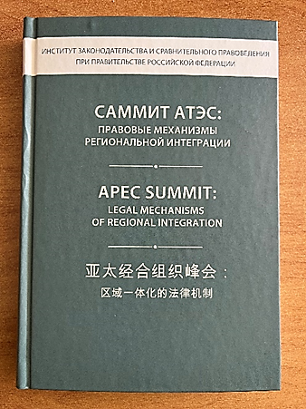
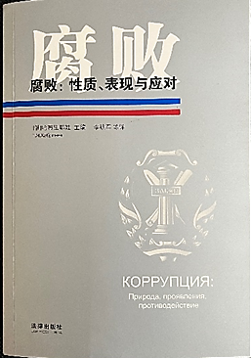
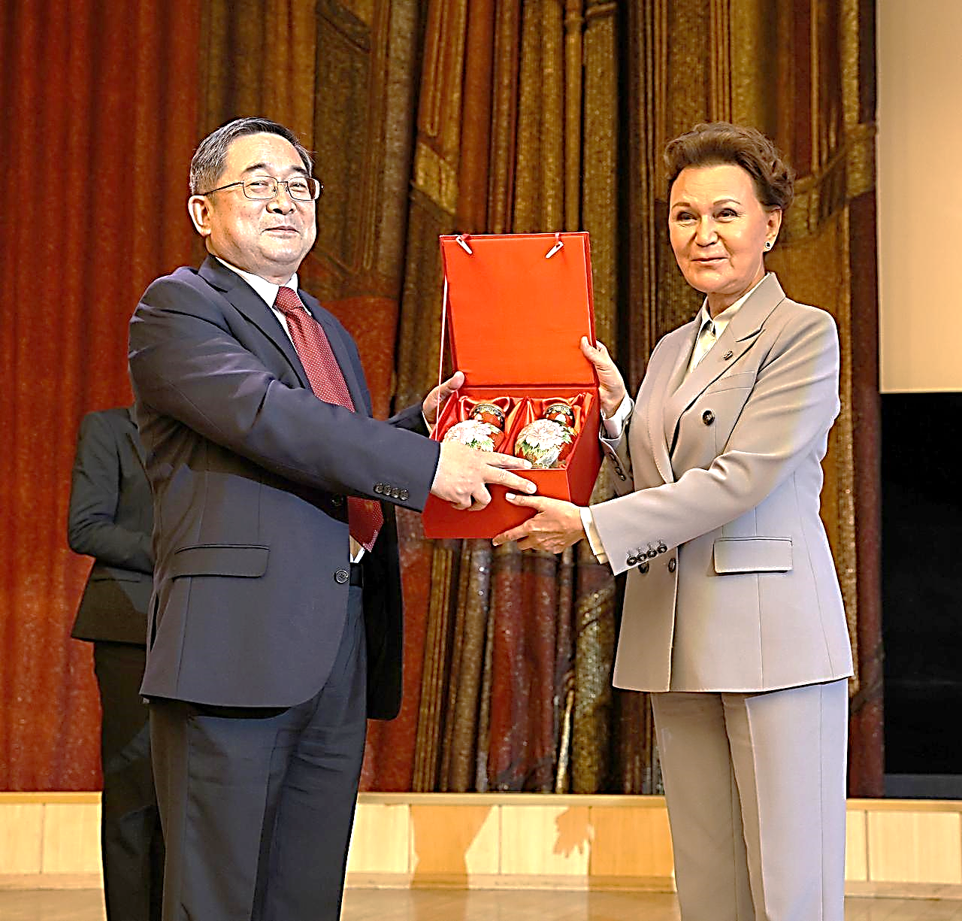

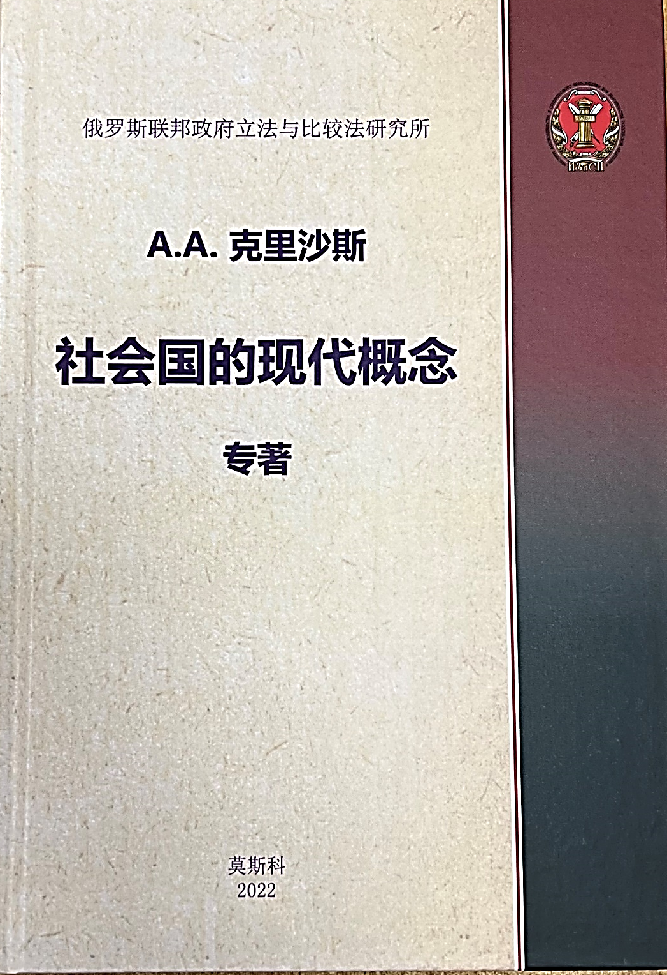
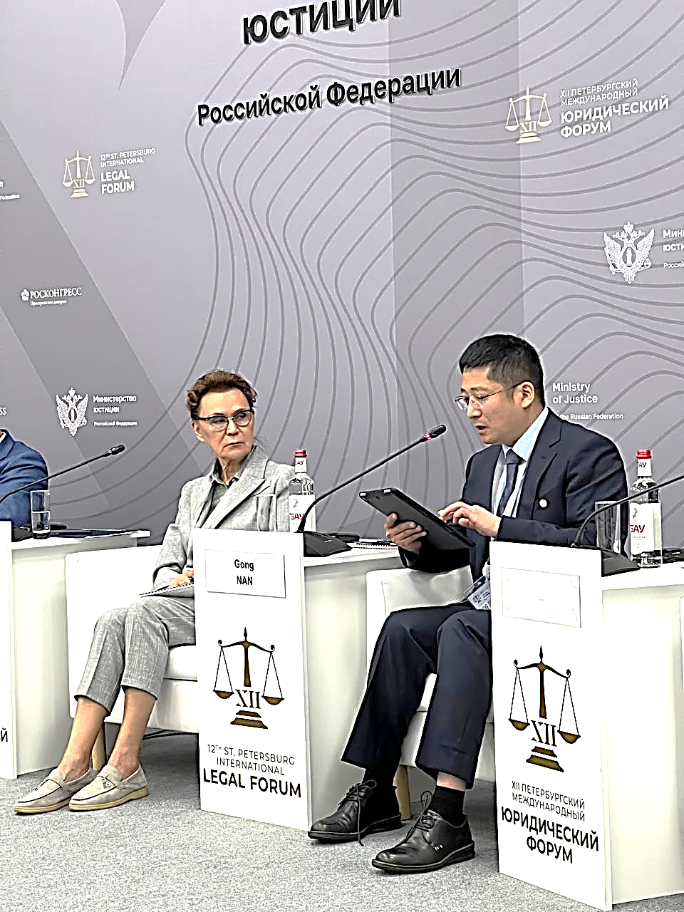
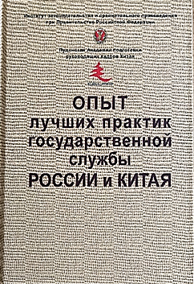
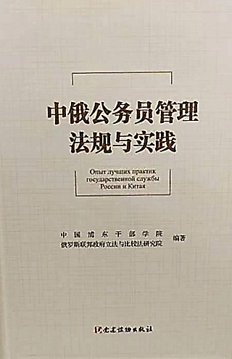
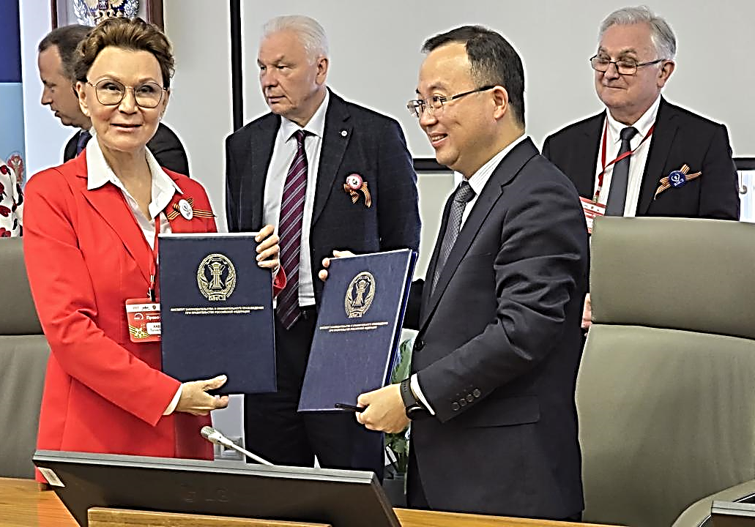
СРАВНИТЕЛЬНО-ПРАВОВЫЕ ИССЛЕДОВАНИЯ ИЗиСП
противодействия коррупции в России и Китае
г. Москва 2023 г.
г. Санкт-Петербург 2024 г.
г. Москва 2025 г.

Slide 4




ЗАКОНОДАТЕЛЬНОЕ РЕГУЛИРОВАНИЕ
ПРОТИВОДЕЙСТВИЯ КОРРУПЦИИ в РОССИЙСКОЙ ФЕДЕРАЦИИ
  Базовый закон:
    Федеральный закон от 25 декабря 2008 г. № 273-ФЗ
    «О противодействии коррупции»
  Специальные законы:
    Федеральный закон от 17 июля 2009 г. № 172-ФЗ «Об антикоррупционной экспертизе нормативных правовых актов и проектов нормативных правовых актов»
    Федеральный закон от 3 декабря 2012 г. № 230-ФЗ «О контроле за соответствием расходов лиц, замещающих государственные должности, и иных лиц их доходам»
    Федеральный закон от 7 мая 2013 г. № 79-ФЗ «О запрете отдельным категориям лиц открывать и иметь счета (вклады), хранить наличные денежные средства и ценности в иностранных банках, расположенных за пределами территории Российской Федерации, владеть и (или) пользоваться иностранными финансовыми инструментами»
    Законы субъектов Российской Федерации о противодействии коррупции

Slide 5

ДИНАМИКА ВНЕСЕННЫХ ИЗМЕНЕНИЙ В ФЕДЕРАЛЬНЫЕ ЗАКОНЫ:
№ 273-ФЗ «О противодействии коррупции» и № 230-ФЗ «О контроле за соответствием расходов лиц, замещающих государственные должности, и иных лиц их доходам»
(2010-2025 гг.)

Slide 6


ШЕСТЬ УКРУПНЕННЫХ ГРУПП НОВЕЛЛ АНТИКОРРУПЦИОННОГО ЗАКОНОДАТЕЛЬСТВА (2009-2025 гг.)
Контроль доходов, расходов, имущества и их происхождения (14-ть федеральных законов о внесении изменений или дополнений в ФЗ № 273-ФЗ)
декларирование, проверка достоверности, контроль соответствия расходов доходам.
Расширение объектов контроля (в т.ч. цифровые финансовые активы).
Правовой статус публичного должностного лица: ограничения, запреты, обязанности (13 ФЗ)
Расширение запретов на иностранные активы.
Обязанности по уведомлению о конфликте интересов и о склонении к коррупции.
Служебная дисциплина; увольнение в связи с утратой доверия (10 ФЗ)
Уточнение процедур; создание реестра уволенных; усиление полномочий прокуратуры.
Предотвращение и урегулирование конфликта интересов (7 ФЗ)
Самостоятельная процедура: обязанности служащих, компетенция комиссий, порядок урегулирования.
Организационные основы противодействия коррупции (полномочия, координация) (6 ФЗ)
Расширение компетенции органов, включая Администрацию Президента и прокуратуру.
Антикоррупционные проверки на государственной и муниципальной службе (5 ФЗ)
Усиление проверочных мероприятий при поступлении на службу; регламентация работы с кадровым резервом.

Slide 7

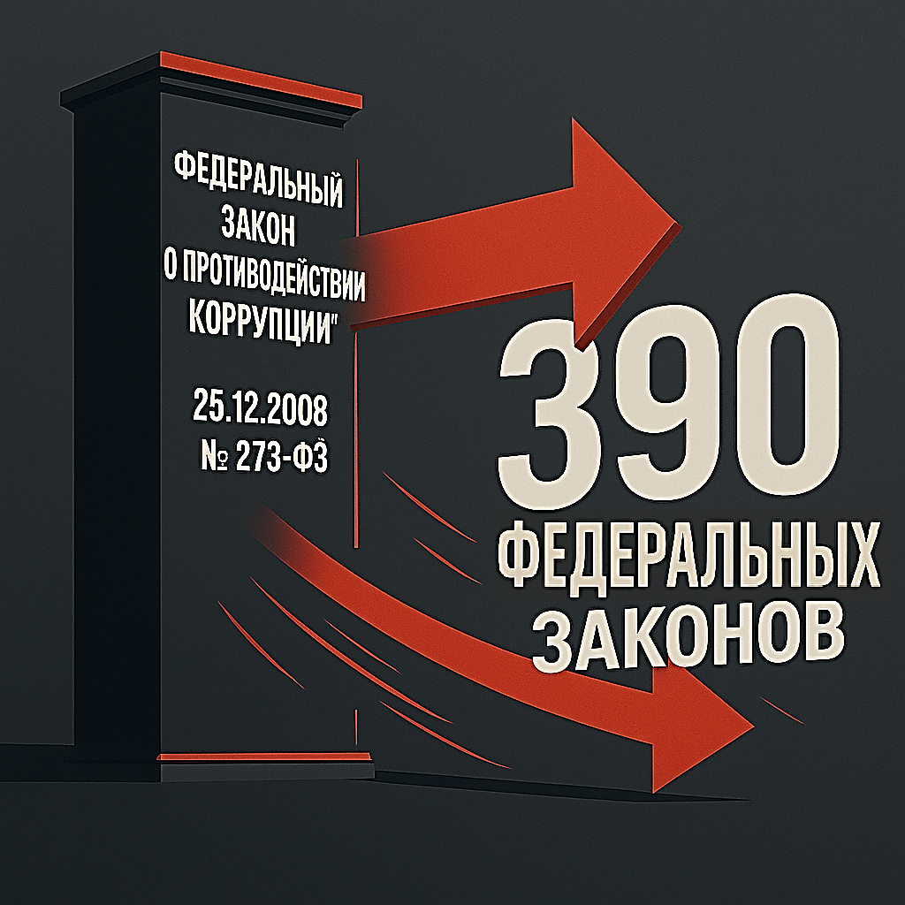
ВЛИЯНИЕ ФЕДЕРАЛЬНОГО ЗАКОНА
«О ПРОТИВОДЕЙСТВИИ КОРРУПЦИИ»
Положения Федерального закона «О противодействии коррупции» с момента его принятия были системно перенесены в более чем 390 других федеральных законов
ФЗ «О государственной гражданской службе РФ»
ФЗ «О муниципальной службе в РФ»
Изменений: 19
Изменений: 13
ФЗ «О банках и банковской деятельности»
ФЗ «О службе в органах внутренних дел...»
Изменений: 14
Изменений: 11
ФЗ «О прокуратуре Российской Федерации»
ФЗ «О воинской обязанности и военной
службе»
Изменений: 11
Изменений: 10
ФЗ «О службе в таможенных органах РФ»
ФЗ «О противодействии легализации
(отмыванию) доходов, полученных
преступным путем, и финансированию
терроризма...»
Изменений: 10
Трудовой кодекс Российской Федерации
Изменений: 8
Изменений: 8
М Е Т А Н О Р М А Ц И Я

Slide 8

ТРАНСФЕРТ ПРАВА В АНТИКОРРУПЦИОННОМ РЕГУЛИРОВАНИИ :
это перенос или заимствование правовых норм, институтов из других отраслей права с их адаптацией для целей ФЗ «О противодействии коррупции»
создает кросс-отраслевой правовой антикоррупционный массив, включающий:
  гражданско-правовые средства: неосновательное обогащение (гл. 60 ГК РФ: ст. 1102–1109), иски об обращении в доход государства коррупционного имущества (гражданско- и гражданско-процессуальные нормы) и др.
  акты со «самостоятельной» антикоррупционной составляющей: 58‑ФЗ (система госслужбы), 79‑ФЗ (государственная гражданская служба), 25‑ФЗ (муниципальная служба), 149‑ФЗ (информация), 59‑ФЗ (обращения граждан), 77‑ФЗ (парламентский контроль); 115‑ФЗ (ПОД/ФТ) — пресечение легализации коррупционных доходов как следствия коррупции.
- это особая форма правовой диффузии и адаптации, при которых существующие институты и нормы, прошедшие длительную эволюцию и закрепленные в стабильных правовых отношениях, перенимаются и трансформируются под новые задачи и контексты. Этот процесс обусловлен необходимостью эффективности и быстроты формирования новых правовых стандартов, а также желанием сохранить преемственность и легитимность традиционных правовых институтов

Slide 9
Законопроекты
Повышение размера максимальной стоимости подарка в ст. 575 ГК РФ
- 10 тыс руб для соцработников и сферы образования
- 5 тыс для всех
Подарок – приближать к нематериальным (неотчуждаемым) благам. Он не должен иметь экономического содержания, изначально введенный в хозяйственный оборот, в процессе дарения - терять эту связь окончательно. Подарок – это знак внимания, благодарность, уважаемость, как нематериальный объект регулирования.
Подарок - вещь, которая должна доставить удовольствие получателю. А не материальную выгоду.
Оценка стоимости подарка – это уже его экономика, часть «рыночных» отношений.
Запрет дарения денег, ценных бумаг, сертификатов и т.п. Подарки, обладающие ликвидностью
Сфера образования.
Каждое образовательное учреждение самостоятельно определяет примерный перечень допустимых подарков, учитывая местные традиции, обычаи и культурные особенности.
Создать альтернативные формы выражения благодарности:
- Поощрять учеников выражать признательность устно, через письма или публичные слова, что способствует сохранению профессиональной этики.

Slide 10
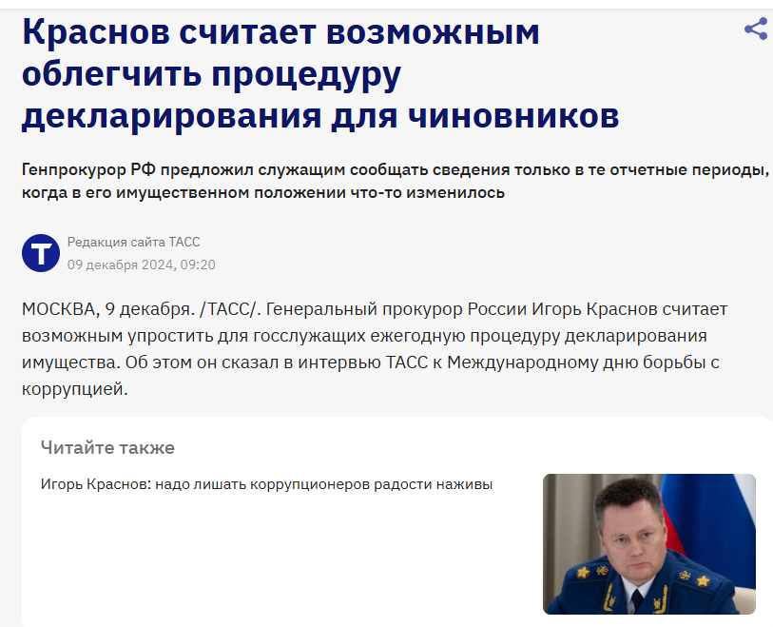
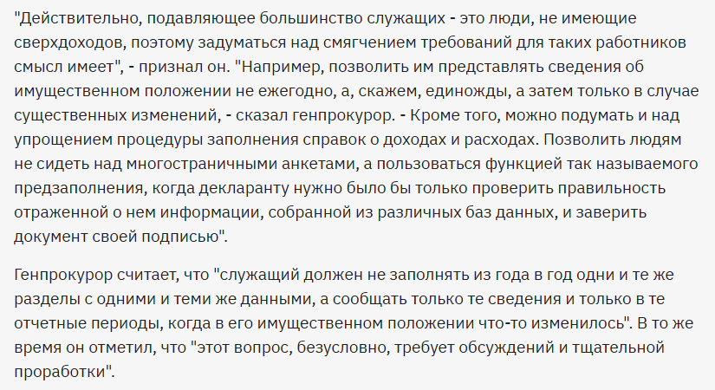


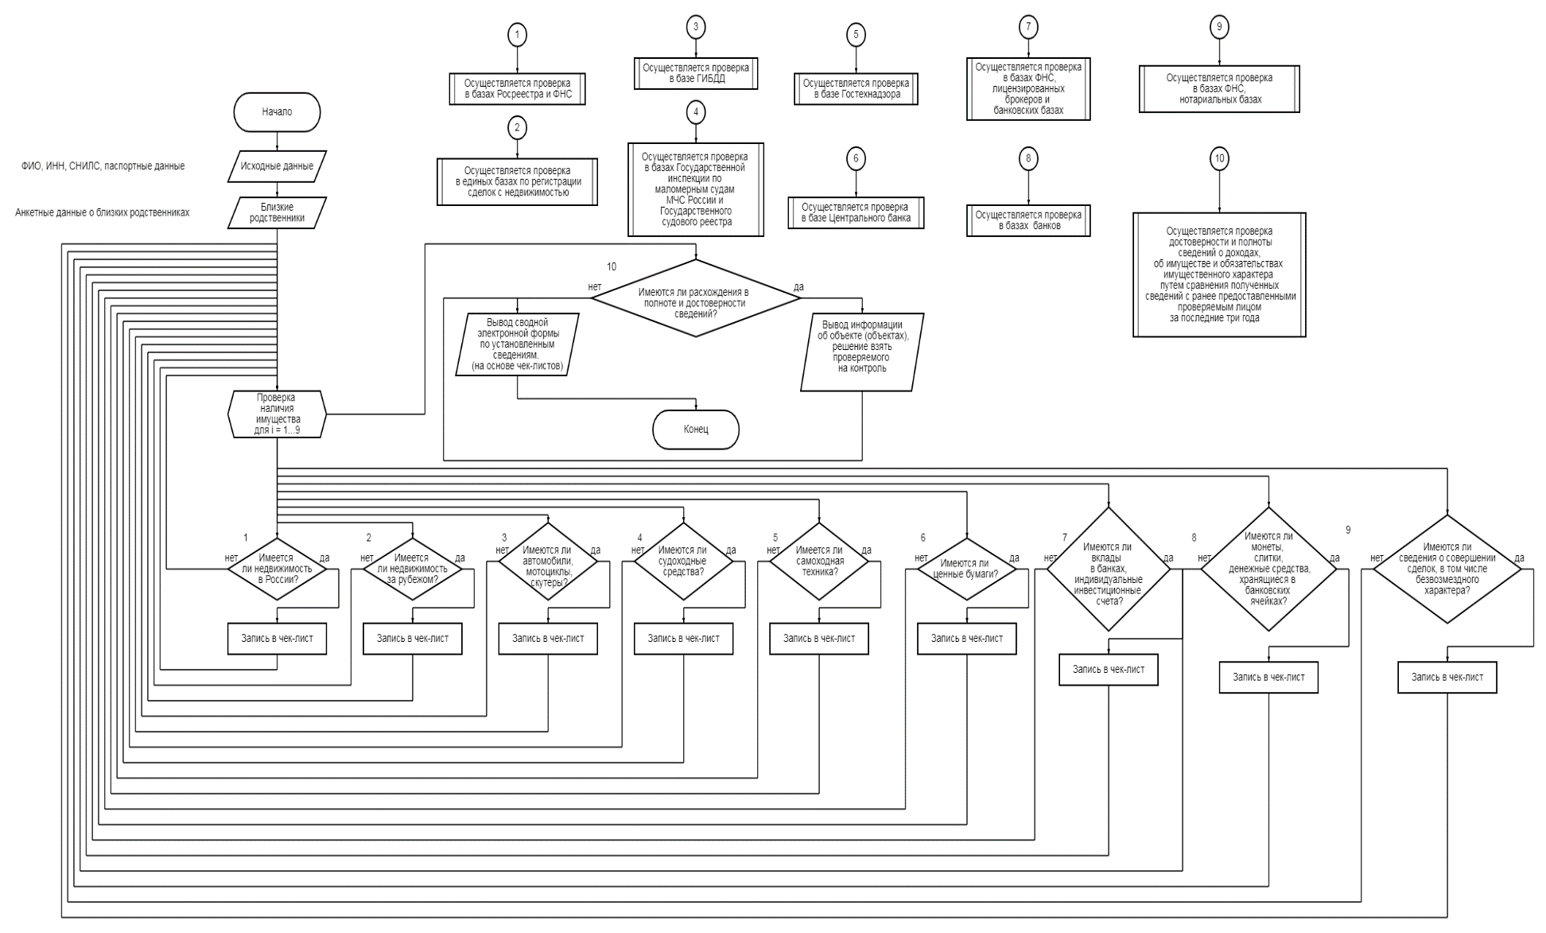
Порядок заполнения Справок БК (предзаполнение)
Программа «ПОСЕЙДОН»
Программа «КРОНОС»

Slide 11

Наибольшее число организаций по основному виду деятельности (в Едином реестре представлены организации, осуществляющие более двухсот видов основной деятельности) сосредоточено в следующих сферах (рис. 14):
торговля – 33,23% (ПП +5,17%) (в ее структуре оптовая составляет – 91,35% (ПП +11,7%), розничная – 8,65% (ПП –11,7%);
строительство – 15,02% (ПП +0,17%);
производство – 13,42% (ПП +0,7%);
различные виды деятельности – 38,33% (ПП –14,03%).

Slide 12
Удельный вес организаций, включенных в Единый реестр, по месту регистрации и территории совершения правонарушения по федеральным округам, %
«ТИПИЧНЫЙ (УСРЕДНЕННЫЙ) ПОРТРЕТ ОТЕЧЕСТВЕННОЙ ОРГАНИЗАЦИИ-ВЗЯТКОДАТЕЛЯ».
общество с ограниченной ответственностью, зарегистрированное в период с 2012 по 2018 годы в Центральном или Приволжском федеральном округах, субъект малого предпринимательства, занимающееся торговлей, строительством или другими видами деятельности. В его штате числится до 10 работников, что указывает на отсутствие специализированных подразделений или выделенных сотрудников, ответственных за соблюдение антикоррупционного законодательства.
Деяния, совершаемые организацией на территории того же субъекта, где зарегистрирована организация, свидетельствуют о локальном характере нарушений и недостаточном контроле за деятельностью таких структур.

Slide 13

Субъекты получения незаконного вознаграждения
№ | Должностное лицо органа (организации) | % от рассм-х дел
1 | Должностное лицо коммерческой организации | 21,6
2 | Должностное лицо бюджетной организации | 20,9
3 | Должностное лицо контролирующего органа | 14,9
4 | Сотрудник полиции | 10,7
5 | Должностное лицо органа государственной власти или МСУ | 7,4%
6 | Сотрудник ФТС | 3,9
7 | Сотрудник Росгвардии | 2,2
8 | Сотрудник ФССП | 1,7
9 | Сотрудник ФНС | 1,7
10 | Сотрудник ФСБ | 1,7
11 | Сотрудник МЧС | 1,4
12 | Судья | 0,7
13 | Сотрудник ФСИН | 0,3
14 | Должностное лицо ТФОМС | 0,3
15 | Должностное лицо ПФР | 0,3
16 | Должностное лицо некоммерческой организации | 0,3
17 | Нет данных кому было передано незаконное вознаграждение | 2,2
18 | Отказались от незаконного вознаграждения | 7,8

Slide 14

Цели передачи незаконного вознаграждения:
1) добиться от должностного лица: действий в пользу юридического лица, направленных на:
создание благоприятных условий (хозяйственной деятельности; содействие в победе в тендере или госзакупках и пр.) – 47,8%
непривлечение организации к ответственности – 24,7%
общий патронаж (покровительство, попустительство или лоббирование) – 14,9%
бездействие – 11,8%
2) подкуп конкурента – 0,8%

Slide 15
НОВЫЙ состав преступления – «Коммерческое (хозяйственное) покровительство»
варианты
Оказание должностным лицом покровительства в отношении хозяйствующего субъекта, выражающееся в создании для него благоприятных условий, необоснованных преимуществ или препятствовании деятельности конкурентов без получения незаконного вознаграждения
Должностное лицо, совершившее действия, направленные на создание благоприятных условий для деятельности конкретного хозяйствующего субъекта путем предоставления необоснованных льгот, преимуществ или иных преференций, которые ставят этот субъект в преимущественное положение перед другими участниками экономической деятельности
Покровительство, выраженное в действиях (бездействии), направленных на предоставление преимуществ отдельному хозяйствующему субъекту без наличия личной заинтересованности в форме материальной выгоды, но повлекшее нарушение принципов конкуренции
Действия должностного лица, осуществляемые в связи с использованием своего служебного положения, в целях противоречащих закону, уставу, инструкции, обеспечивающие покровительство в отношении хозяйствующего субъекта, при условии отсутствия обусловленного незаконного вознаграждения за такие действия

Slide 16
Субъекты, отказавшиеся от получения незаконного вознаграждения во избежание ответственности
№ п/п | Должностное лицо органа (организации) | % от рассмотр-х дел
1 | Сотрудник полиции | 53,7
2 | Должностное лицо коммерческой организации | 13,2
3 | Сотрудник социального страхования | 6,6
4 | Сотрудник УФССП | 3,3
5 | Сотрудник УФСИН | 3,3
6 | Сотрудник ФСБ | 3,3
7 | Сотрудник ФНС | 3,3
8 | Должностное лицо ФГУП | 3,3
9 | Должностное лицо ЛПУ | 3.3
10 | Сотрудник Минтранспорта РФ | 3,3
11 | Служащий ОМСУ | 3,3

Slide 17









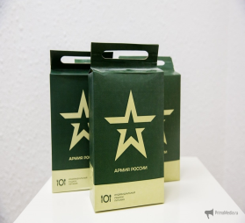



Антикоррупционный профиль сотрудника правоохранительного органа
зарплата
пенсия
кредиты
служебное жилье
санаторно-курортное
трудоустройство супруг(а)и
детский сад
обучение в вузах министерства
продпаек
поощрительное право
социально-правовой аутсорсинг
условия службы

Slide 18
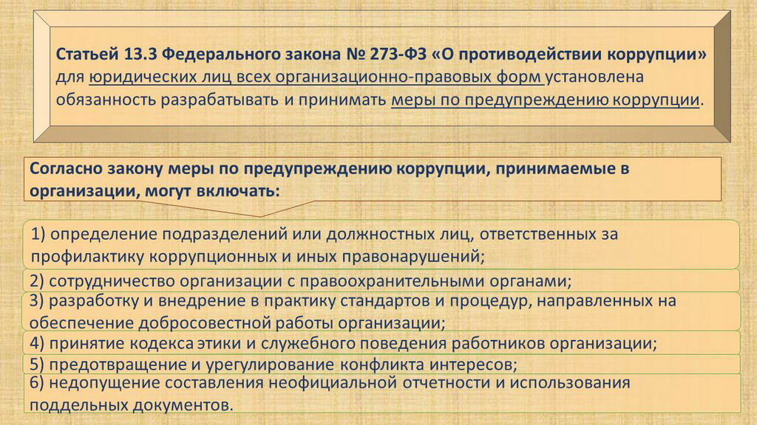

Обязанности юридического лица по принятию мер предупреждения коррупции
В императивной норме ст. 13.3 ФЗ «О противодействии коррупции» и в Методических рекомендациях по разработке и принятию организациями мер по предупреждению и противодействию коррупции (утв. Минтрудом России 08.11.2013) закреплена обязанность юридических лиц принимать меры по предупреждению коррупции. Юридическими лицами должны быть разработаны и введены специальные антикоррупционные процедуры.

Slide 19


неопределенность мер, достаточных для признания организации выполнившей требование относительно разработки и принятия мер по предупреждению коррупции, равно как и избыточные требования
юридико-правовая неопределенность в части восприятия категорий «достаточности» и «надлежащего характера» принимаемых организациями антикоррупционных мер
позиция (практика) отдельных прокуроров и судов свидетельствует о возложении на организацию обязанности по разработке и внедрению всех мер, предусмотренных в ст. 13.3
«бумажный комплаенс»;
освобождение организаций, разработавших и внедривших (надлежащие) механизмы по противодействию коррупции, от (административной) ответственности за незаконное вознаграждение от имени или в интересах юридического лица согласно ст. 19.28 КоАП РФ

Slide 20


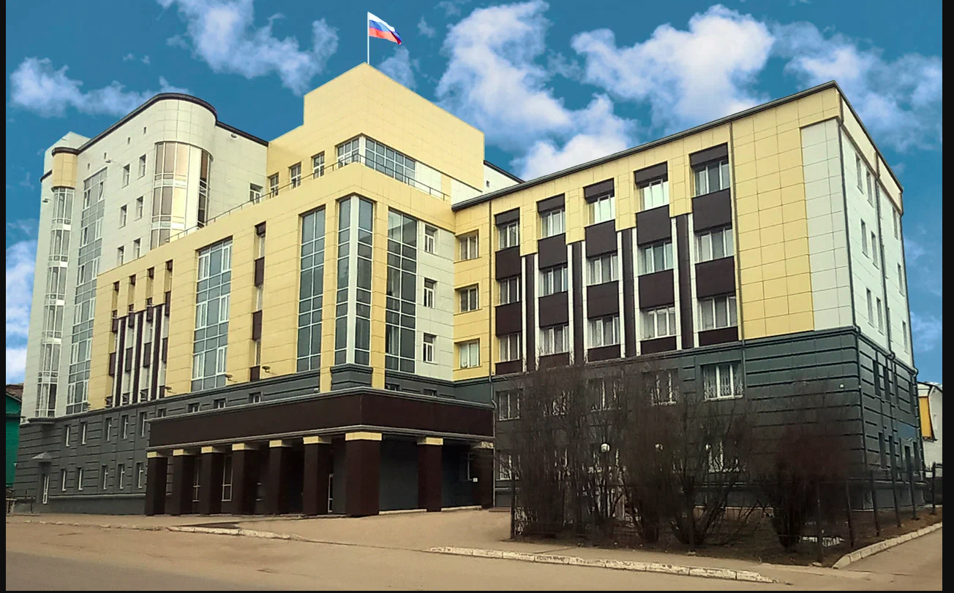
Судебный прецедент: суд не установил вину юридического лица ввиду вышеуказанных обстоятельств, а, значит, и необходимого состава административного правонарушения по статье 19.28 КоАП, определив, однако, «индивидуальную» вину конкретного работника, совершившего противоправное коррупционное деяние вопреки интересам организации под влиянием собственных мотивов
проект федерального закона «О внесении изменений в Федеральный закон «О противодействии коррупции»:
системы «сертификации» принимаемых организациями мер по предупреждению коррупции на базе разрабатываемых и утверждаемых уполномоченным органом государственной власти «антикоррупционных стандартов»
правовой механизм освобождения организации от административной ответственности за соответствующее коррупционное правонарушение в случае наличия эффективных комплаенс-процедур в данной сфере. Это позволяет делать конструкция ст. 2.1 КоАП, не допускающей привлечения к административной ответственности юридического лица в случае принятия им всех предусмотренных законодательством РФ, мер для соблюдения правил и норм, за нарушение которых такая ответственность установлена

Slide 21


Оценка эффективности и достаточности принятых организацией антикоррупционных мер в ходе рассмотрения дела сейчас относится к компетенции судьи.
Практика: для признания виновности организации по смыслу ст. 19.28 КоАП РФ достаточно установить лишь сам факт незаконного вознаграждения (со стороны любого физического лица) и наличие какой-либо связи такого лица с привлекаемым к ответственности юридическим лицом. Так, в большинстве случаев (57% дел) суды вообще не рассматривали вопрос вины юридического лица
Предложение:
При определении вины организации по ст. 19.28 КоАП РФ необходимо указывать на конкретные меры, которые она не приняла, а невиновности – устанавливать факты принятия ею всех необходимых, разумных, достаточных и индивидуализированных мер
Если организация докажет, что ею реализован максимальный объем возможных мероприятий, направленных на предотвращение совершения коррупционного преступления и формирование негативного отношения работников к коррупции, и с учетом обстоятельств данного дела не могла предпринять какие-либо дополнительные меры, то в ее действиях будет отсутствовать состав административного правонарушения (ст. 19.28 КоАП РФ)

Slide 22
Виды лиц, сообщающих о фактах коррупции (по их правовому статусу, формам и обязанности предоставления такой информации):
УВЕДОМИТЕЛИ, несущие соответствующую фидуциарную обязанность
ИНФОРМАТОРЫ – участники уголовного судопроизводства
ДОБРОВОЛЬНЫЕ РАЗОБЛАЧИТЕЛИ в рамках уголовного судопроизводства
КОНФИДЕНТЫ
АНОНИМНЫЕ ИНФОРМАТОРЫ
лица, сообщающие о фактах коррупции на рабочем месте (WHISTLEBLOWERS).
Отдельную группу составляют ФАСИЛИТАТОРЫ – те, кто помогает лицу, сообщающему такую информацию. Информаторов и их фасилитаторов в данной классификации объединяет их общее право на защиту

Slide 23
Перспективы развития законодательства о противодействии коррупции
Закрепление в статье 13.3 Федерального закона «О противодействии коррупции» таких профилактических мер, как использование типовой антикоррупционной оговорки, проведение оценки коррупционных рисков, внедрение антикоррупционной экспертизы локальных нормативных актов и проектов локальных нормативных актов
Четкое определение достаточного минимума мер по предупреждению коррупции, которые должны разрабатывать и принимать организации независимо от организационно-правовых форм и форм собственности
Распространение обязанности принимать дополнительные антикоррупционные меры на государственные корпорации, публично-правовые компании, государственные компании, организации, создаваемых для выполнения задач, поставленных перед федеральными государственными органами

Slide 24

ПЕРСПЕКТИВЫ РАЗВИТИЯ ПРАВОВОГО РЕГУЛИРОВАНИЯ
ПРОТИВОДЕЙСТВИЯ КОРРУПЦИИ
Обеспечение внедрения цифровых технологий в сферу обеспечения соблюдения антикоррупционных стандартов
Конвергенция правовых и этических регуляторов противодействия коррупции в корпоративной сфере
Система правовых гарантий по защите лиц, сообщающих о фактах коррупции в организациях
Гармонизация законодательства по противодействию коррупции с положениями законодательства в сфере ПОД/ФТ
Обеспечение внедрения новых программно-аналитических комплексов, позволяющих выявлять коррупциогенные факторы в широком массиве нормативных правовых актов
Формирование Евразийской антикоррупционной стратегии как альтернативы западным антикоррупционным стандартам

Slide 25
Создание Сетевого института непрерывного антикоррупционного образования (СИНАО)
Основание: Пунктом 1.1.1. Плана деятельности Министерства науки и высшего образования Российской Федерации на период с 2019 по 2024 год предусмотрено создание научно-образовательных центров мирового уровня на основе интеграции университетов и научных организаций и их кооперации с организациями, действующими в реальном секторе экономики.
Предложение: Создание Сетевого института непрерывного антикоррупционного образования (СИНАО) – объединения образовательных и научных организаций России и дружественных стран с целью реализации совместных образовательных программ по противодействию коррупции (антикоррупционной деятельности).

